Slide 1
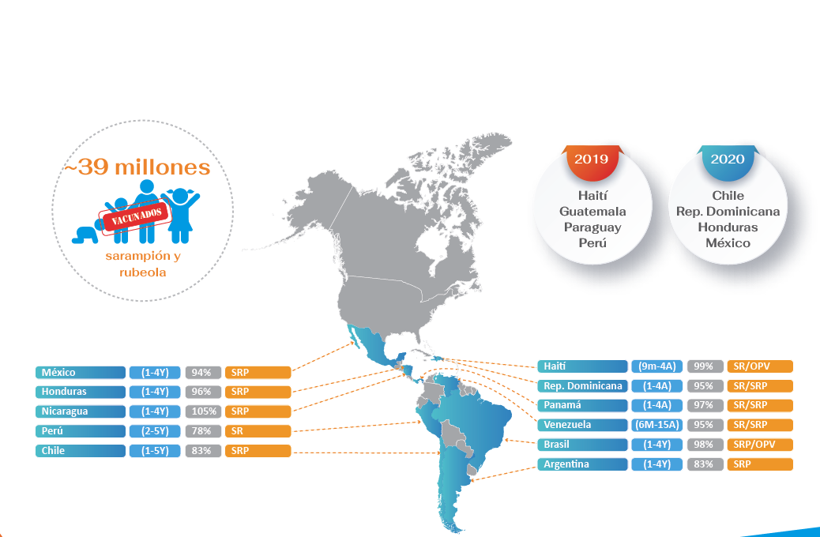
Resultados de campañas de seguimiento contra el sarampión y rubeola. Las Américas, 2015-2018
Fuente: Formulario conjunto para la notificación sobre inmunización de la OPS/OMS y UNICEF 2019 (JRF por sus siglas en inglés) (Datos 2018).

